Slide 1
ПРОЕКТ ТЕМА: «Хоккейные баталии» образовательная область: «физическое развитие» ПОДГОТОВИТЕЛЬНАЯ К ШКОЛЕ группа Выполнила: инструктор по физической культуре Киселева Н. А.
МДОУ «Детский сад №2»

Slide 2
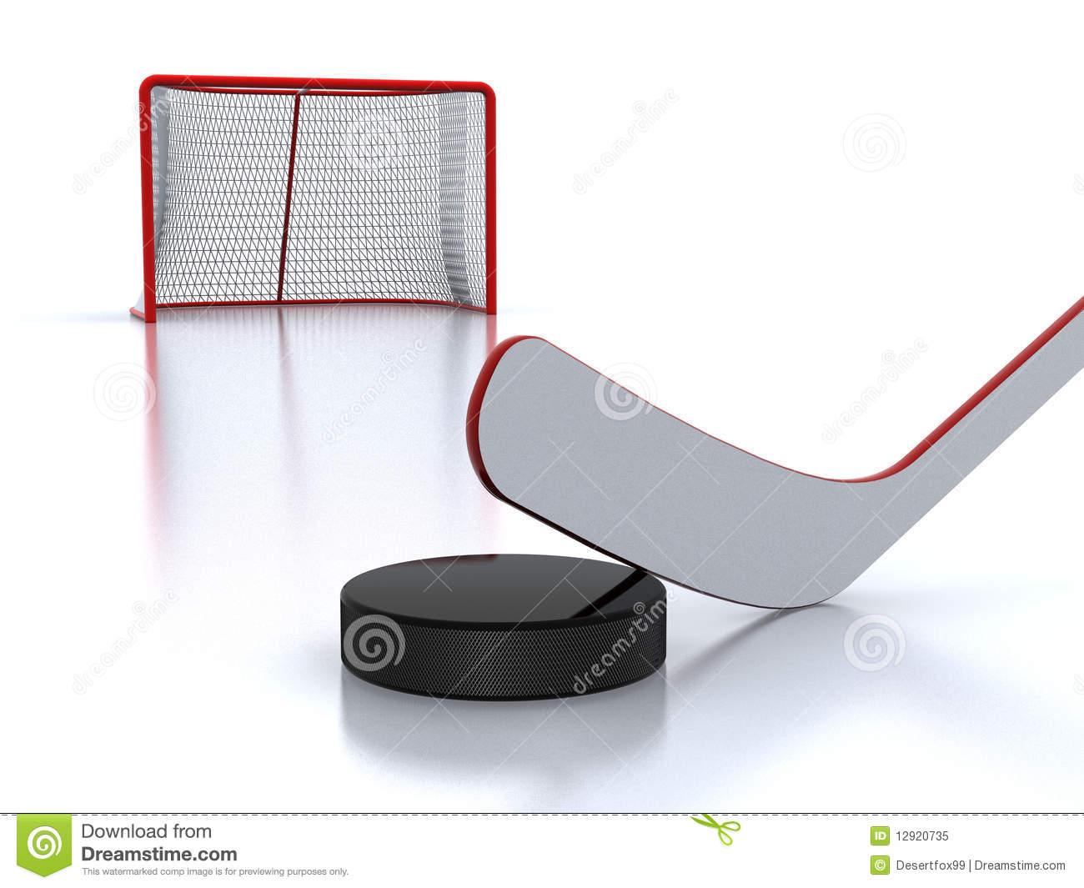
Паспорт проекта.
Продолжительность проекта: краткосрочный (2 недели).
Тип проекта: познавательно-практический.
Участники проекта: дети, педагоги, родители.
Возраст детей: 6-7 лет.

Slide 3
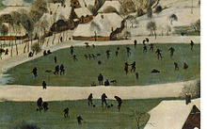
Актуальность:
По определению отечественных психологов Л.С.Выгодского, А.В.Запорожца, игра есть ведущая деятельность в дошкольном возрасте. Подвижная игра представляет собой первую доступную для дошкольников форму деятельности, которая предполагает сознательное воспроизведение навыка движений. Спортивные игры высшая ступень подвижных игр. Подвижные игры с элементами хоккея как вид деятельности, как правило, предполагают изменяющиеся условия тех или иных действий, поэтому большинство этих игр связано с проявлением двигательных способностей: скоростно - силовых, координационных, требующих выносливости, силы, гибкости. В играх с элементами спорта совершенствуются «чувство мышечных усилий», «чувство пространства», «чувство времени», функции различных анализаторов. Кроме того, подвижные игры с элементами хоккея позволяют ребёнку овладевать разнообразными, достаточно сложными видами действий, проявлять самостоятельность,
активность, формировать положительные
взаимоотношения, служат полезным средством
активного досуга.
Однако реальный уровень овладения подвижными
играми с элементами хоккея не соответствует программным требованиям и возрастным возможностям детей старшего возраста: больше половины старших дошкольников не знакомы с элементами данной спортивной игры.

Slide 4
Цель и задачи проекта
Цель:
Повышение интереса к здоровому образу жизни через обучение спортивной игре «Хоккей»
Задачи:
Познакомить с увлекательной игрой в хоккей, необходимым инвентарем. Вызвать интерес и желание учиться играть в хоккей;
Укреплять здоровье детей в процессе повышения двигательной активности при осваивании элементов спортивной игры;
Обучить детей элементарным правилам игры в хоккей:
Познакомить с выдающимися хоккеистами столетия;
Учить детей правильно держать клюшку, вести шайбу разными способами, бросать шайбу в цель;
Развивать скоростные и силовые качества, глазомер и координацию движения;
Формировать навыки взаимодействия при выполнении различных упражнений – заданий с клюшкой;
Воспитывать коммуникативные навыки общения в коллективной игре.

Slide 5
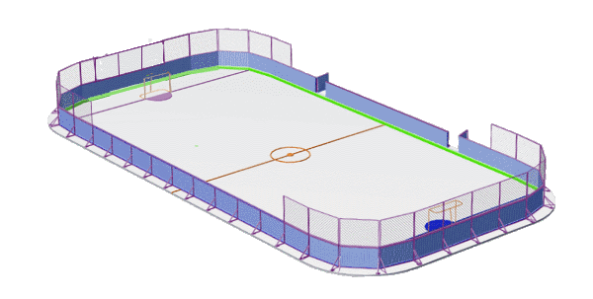
Планируемые результаты:
- проявление устойчивого интереса к спортивной игре хоккей;
-любознательность и активность в процессе обучения основным приемам владения клюшкой.
-соблюдение правил командной игры;
-владение техникой выполнения физических упражнений;
-повышение уровня мотивации к занятиям физической культуры;
-развитие таких качеств, как ловкость, гибкость, быстрота;
-способность проявлять волевые усилия (довести игру до конца).

Slide 6
Продукты проекта:
Продукты проекта для детей:
• создание спортивной эмблемы группы;
• соревнование «Хоккейные баталии»;
Продукт проекта для педагогов:
• презентация проекта.
Продукты проекта для родителей:
• фотоотчёт по результатам проекта.

Slide 7
Этапы реализации проекта
1 этап – подготовительный
Участники проекта | Мероприятия
Дети Педагоги Родители | Создание основы для реализации проекта: определение проблемы, изучение методической литературы, планирование.
 | Обсуждение проблемы, вживание в игровую ситуацию. Проблемная ситуация – метод трёх вопросов. 1. Что мы знаем о зимних видах спорта? Это катание на лыжах, санках, коньках. Когда есть снег и лёд можно играть в хоккей. Зимняя Олимпиада. 2. Что мы хотим узнать? Какой бывает хоккей? Кто такой нападающий? Кто такой вратарь? Зачем в команде капитан? Почему хоккей – командная игра? Нужна ли сила хоккеисту? Что такое – финт, пас, буллит? Могут ли в хоккей играть девочки? Составить правила безопасного поведения во время игры. 3. Что для этого необходимо сделать? Обратиться за информацией к разным источникам. Разработать проект.

Slide 8
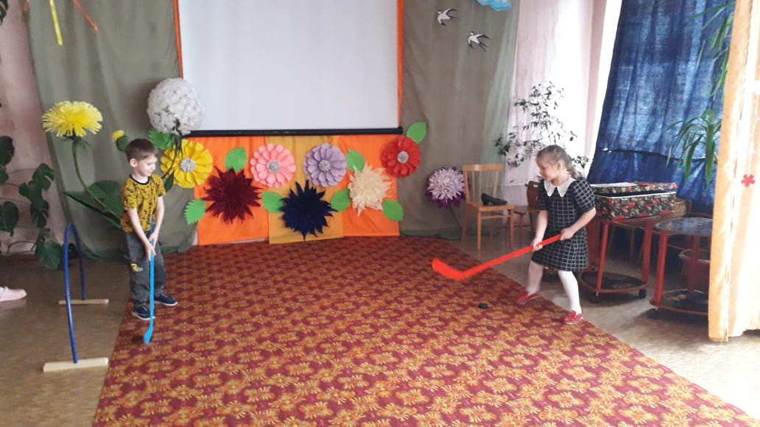
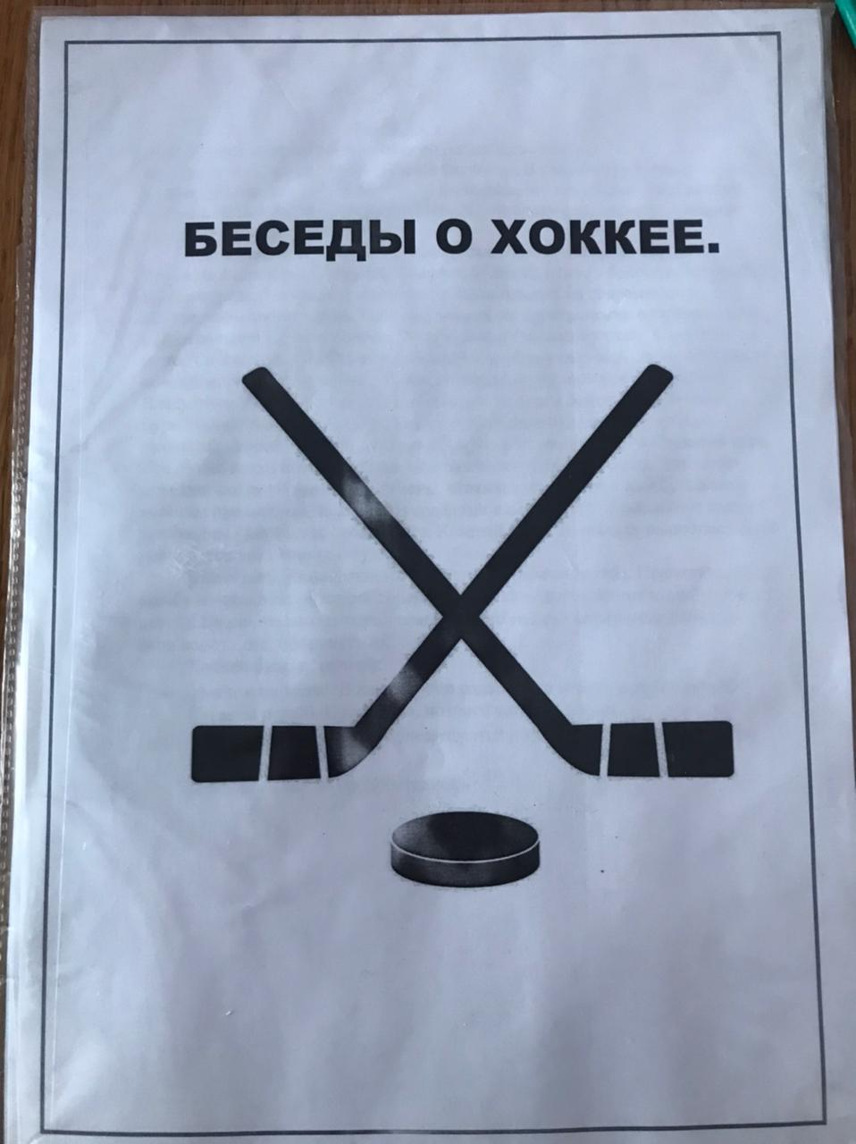
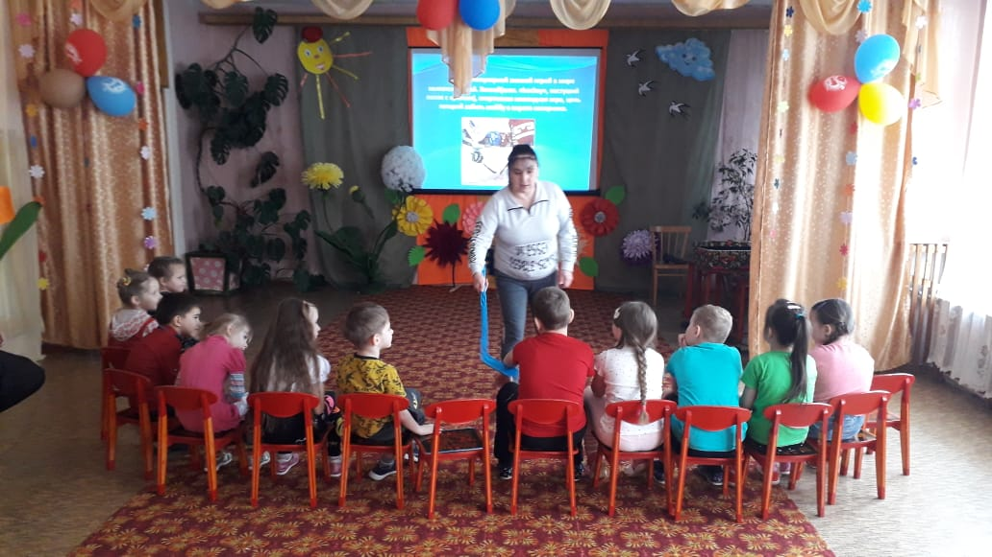
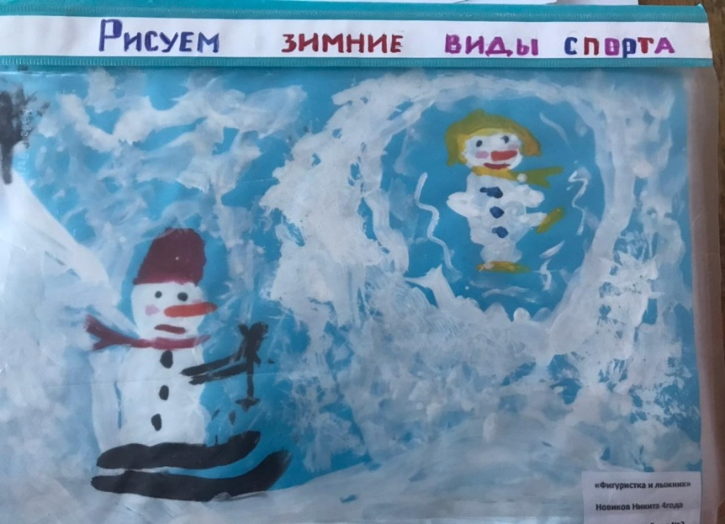

Slide 9
Этапы реализации проекта
2 этап – основной
Участники проекта | Мероприятия
Дети Родители | Физкультурные занятия с элементами хоккея в подготовительной группе: 1. Знакомить детей с увлекательной игрой в хоккей, стойкой хоккеиста; учить подбирать клюшку, умению правильно держать и переносить, закрепить действия в игровой ситуации.
 | 2. Учить ведению шайбы клюшкой разными способами, бросать шайбу в цель с расстояния 2-3 м; действиям вдвоём.
 | 3.Обучение разным способам ведения шайбы, бросков. Развивать умение взаимодействовать друг с другом, взаимопонимание.
 | 4. Закреплять умение действовать с клюшкой и шайбой в разном темпе, обводить водящего. Обучать правилам безопасной игры.

Slide 10
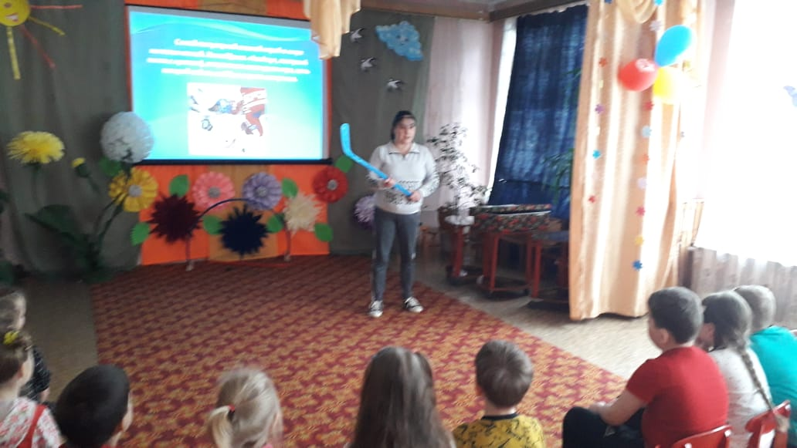
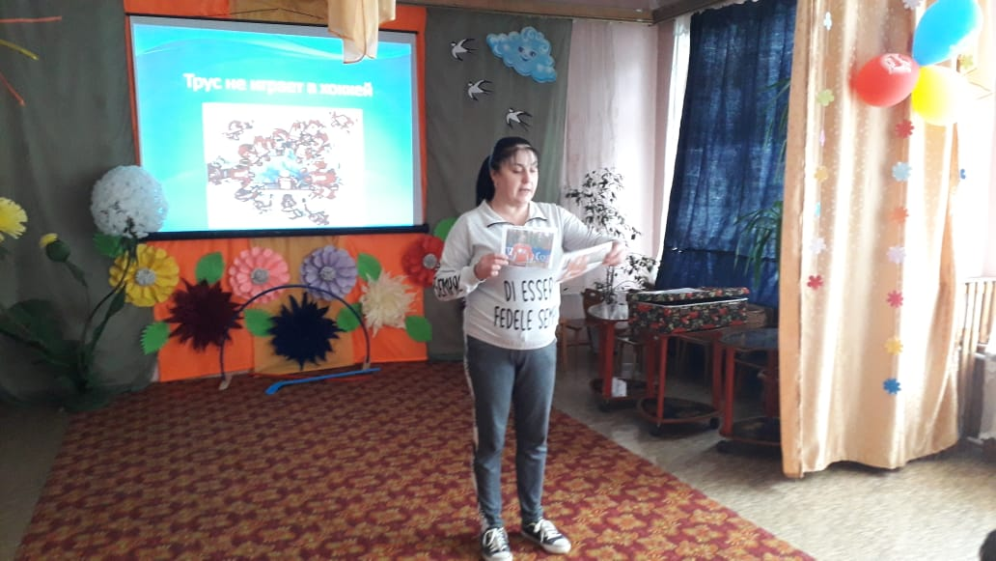
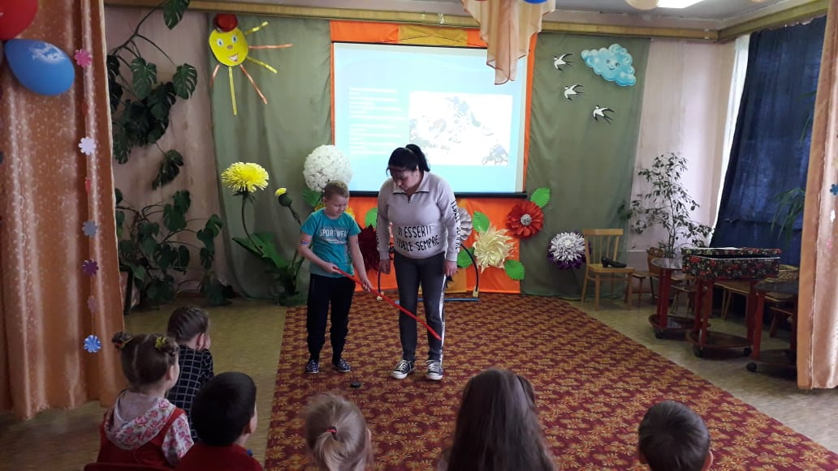
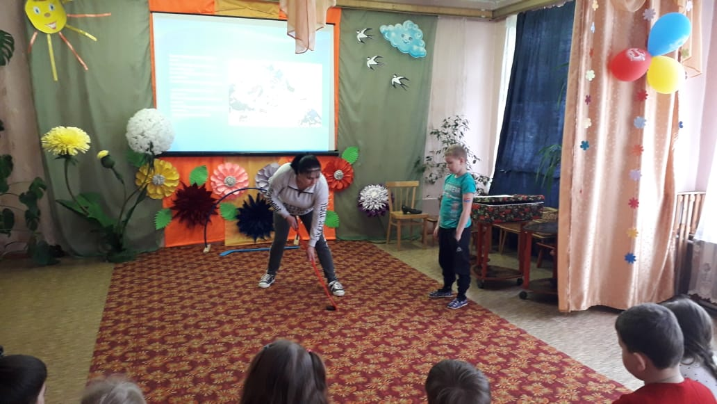

Slide 11
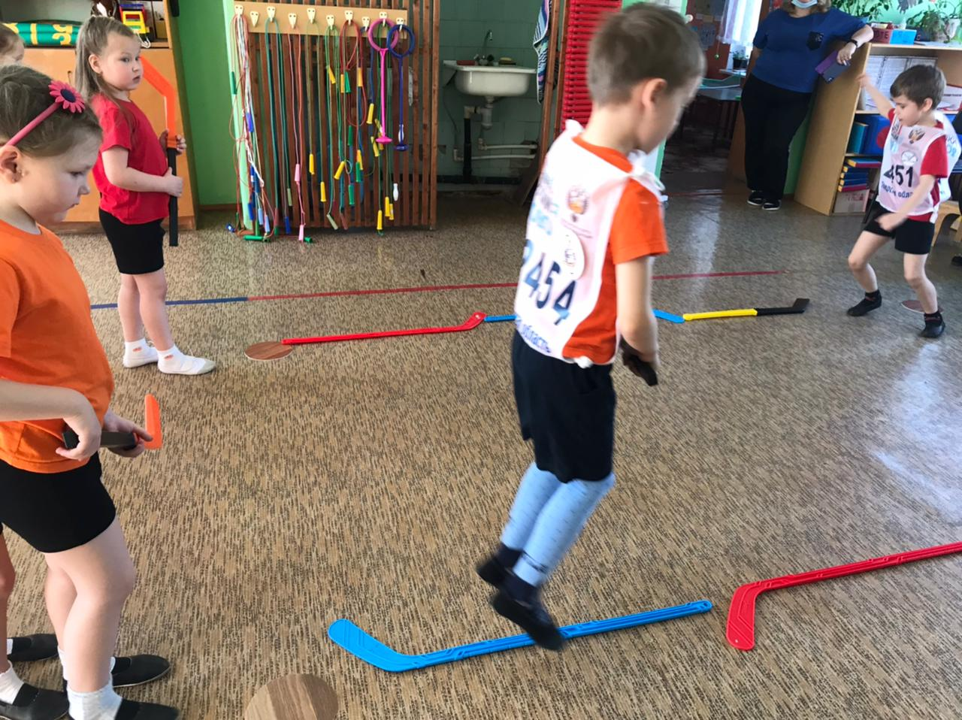
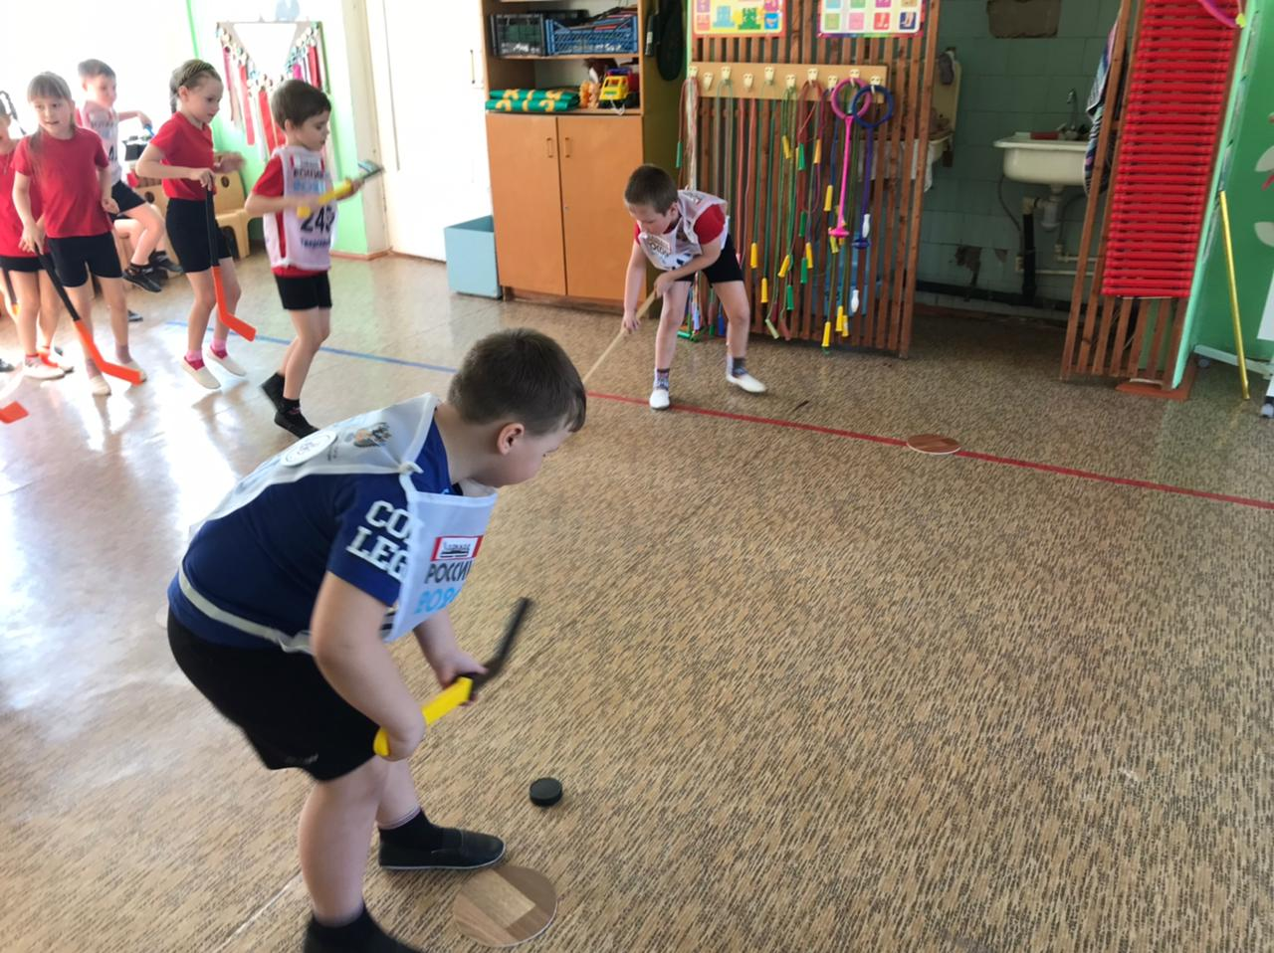
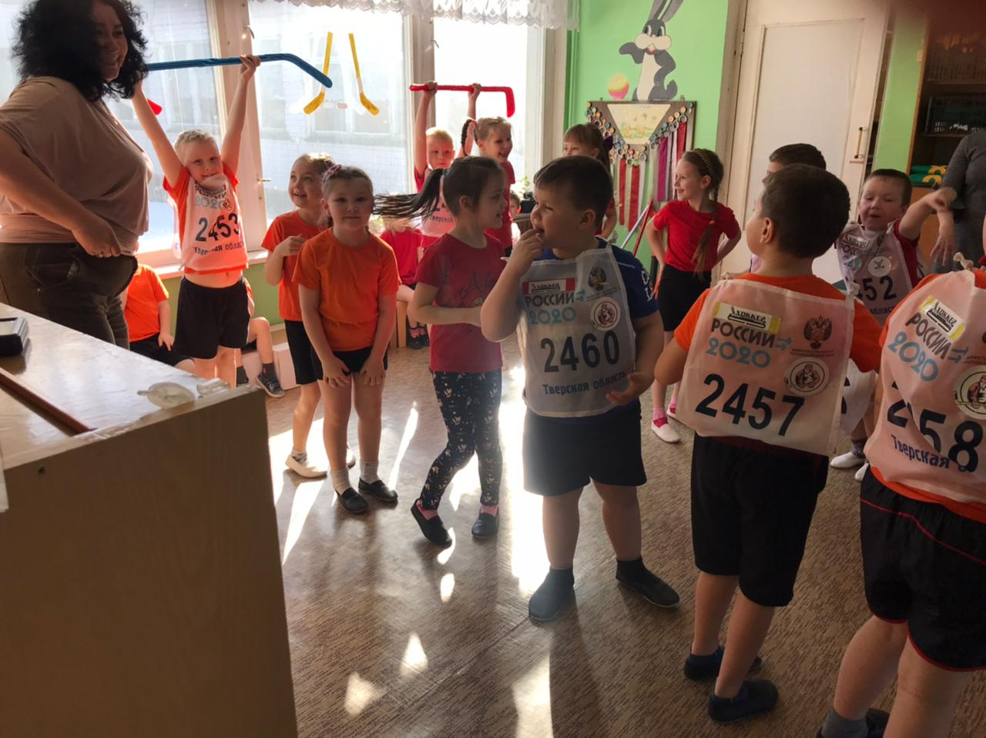
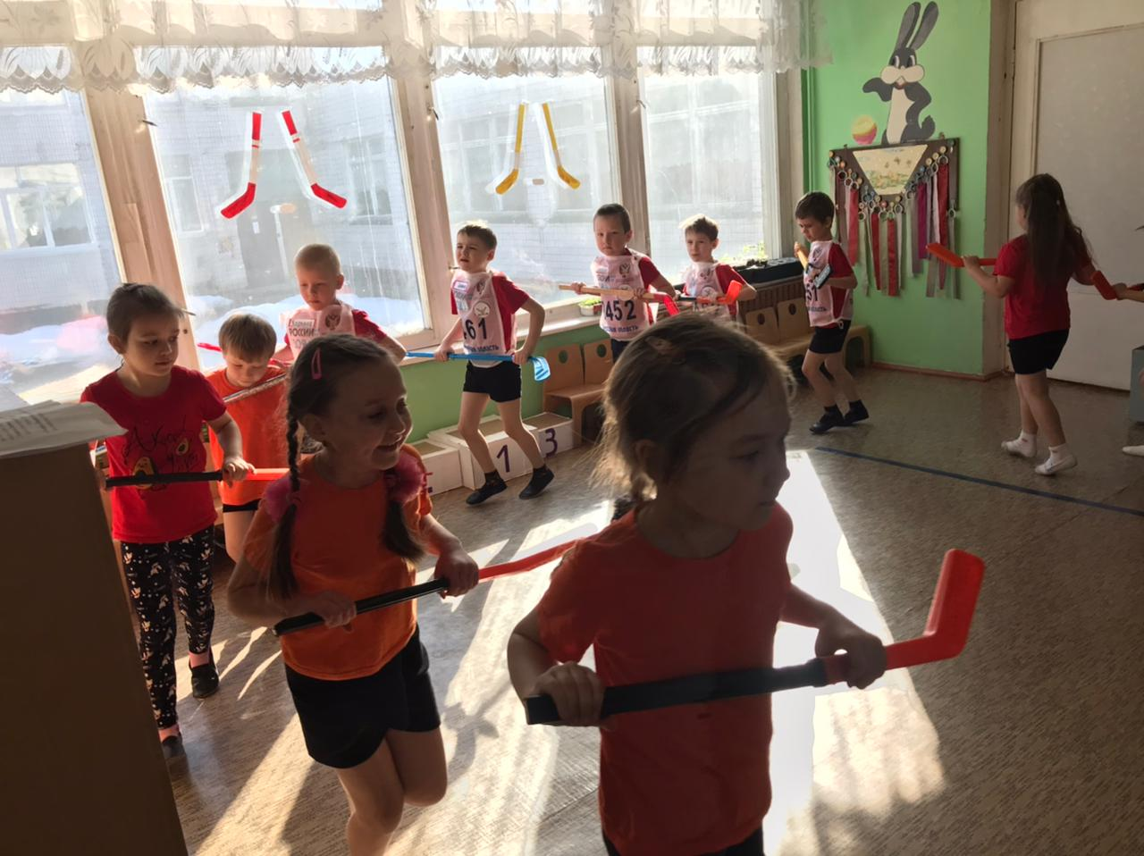

Slide 12
Этапы реализации проекта
2 этап – основной
Участники проекта | Мероприятия
Дети Родители | Организация самостоятельной двигательной активности дошкольников на прогулке, используя специальные упражнения и игры с элементами хоккея.
 | Обучение детей правильному дыханию на свежем воздухе.
 | Музыкально- ритмическая композиция для группы девочек (группы поддержки хоккеистов)
 | Разучивание детьми физкультминуток о спорте.
 | Просмотр м.ф. «Шайбу! Шайбу!», «Матч – реванш»
 | Разработка совместно с воспитателями и детьми спортивной эмблемы группы.
 | Подготовка к проведению спортивного праздника «Хоккейные баталии»: изготовление эмблем для команд участников, приобретение медалей для награждения.

Slide 13
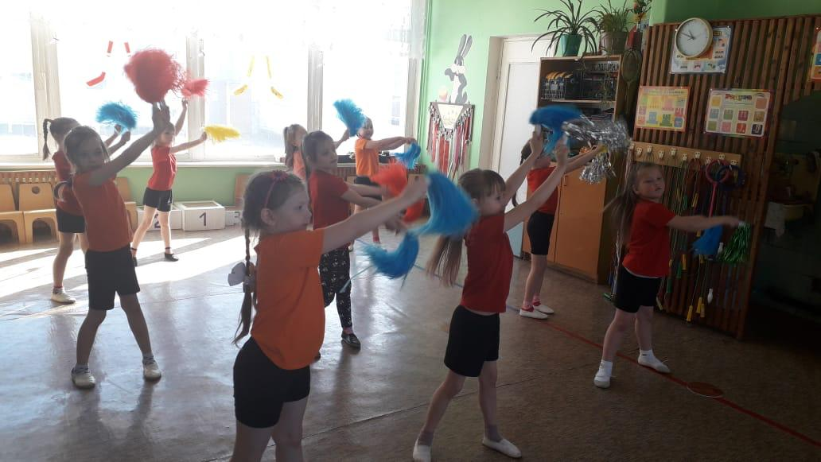
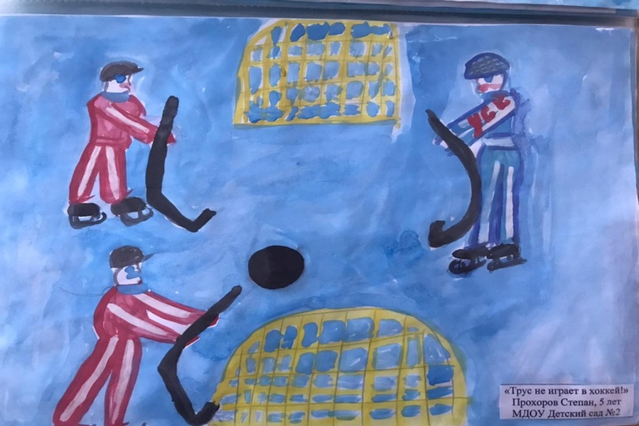
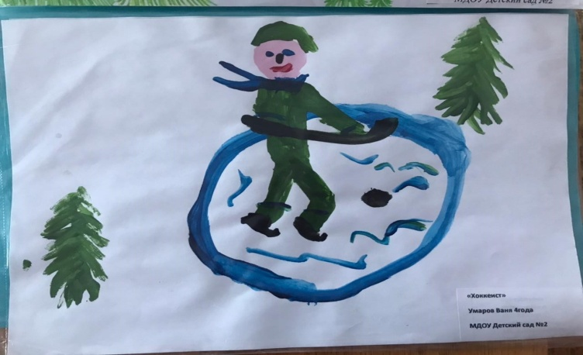
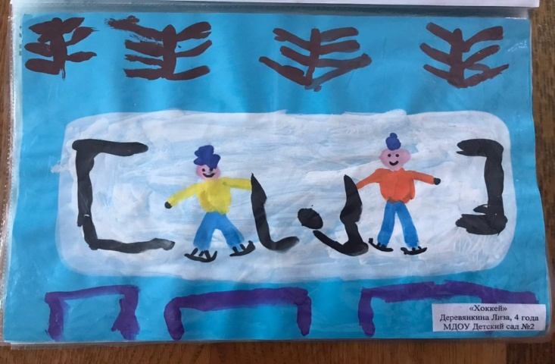

Slide 14
Этапы реализации проекта
3 этап – заключительный
Участники проекта | Мероприятия
Дети Педагоги Родители | Спортивный праздник «Хоккейные баталии» Соревнования по мини - хоккею среди мальчиков подготовительных групп.
 | Выступление девочек из группы поддержки хоккеистов.
 | Оформление фотовыставки по результатам проекта.

Slide 15
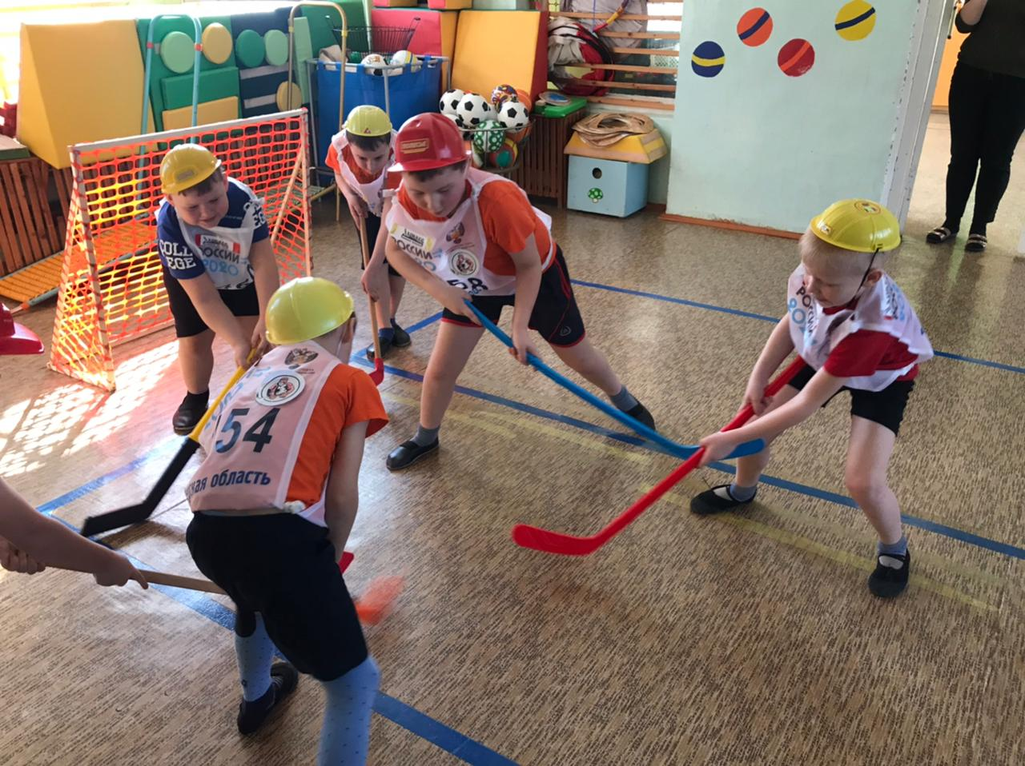
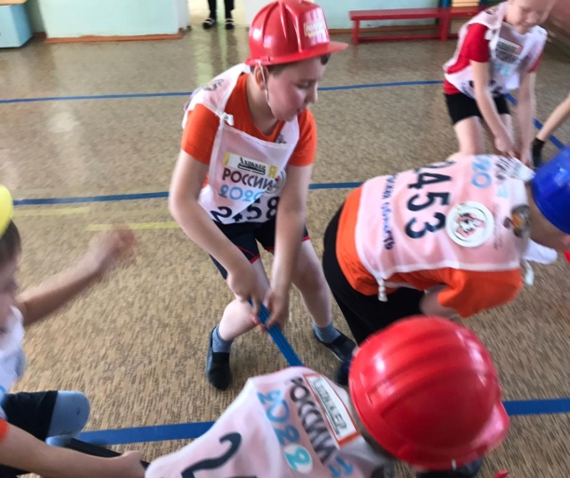
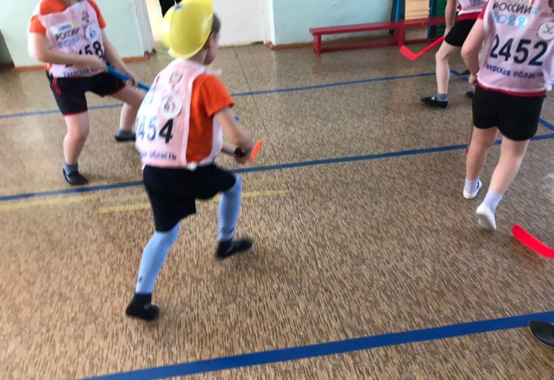
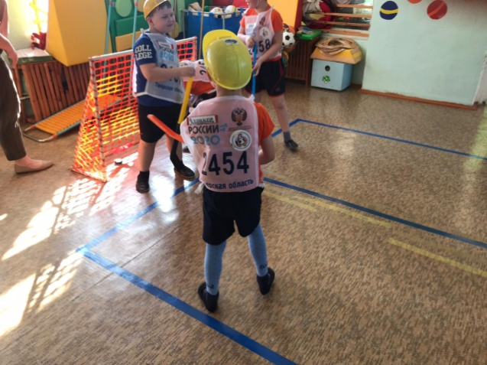
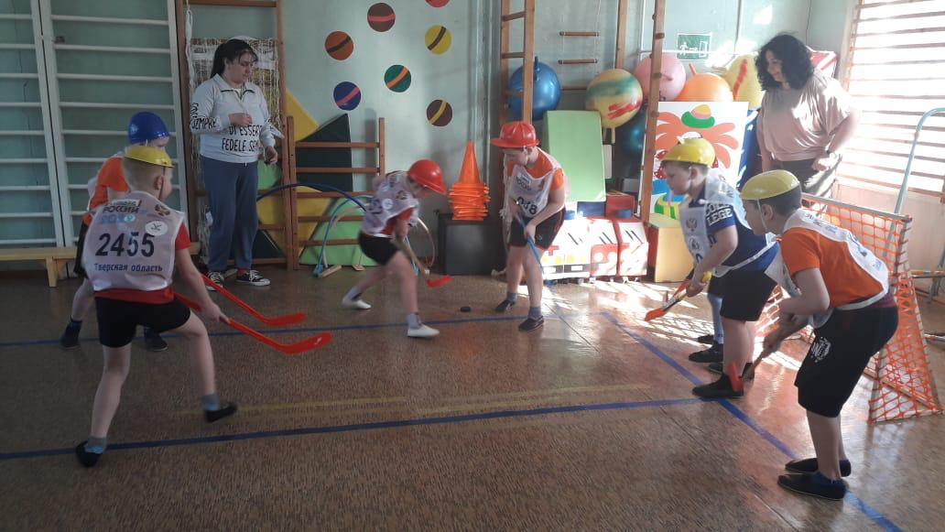

Slide 16
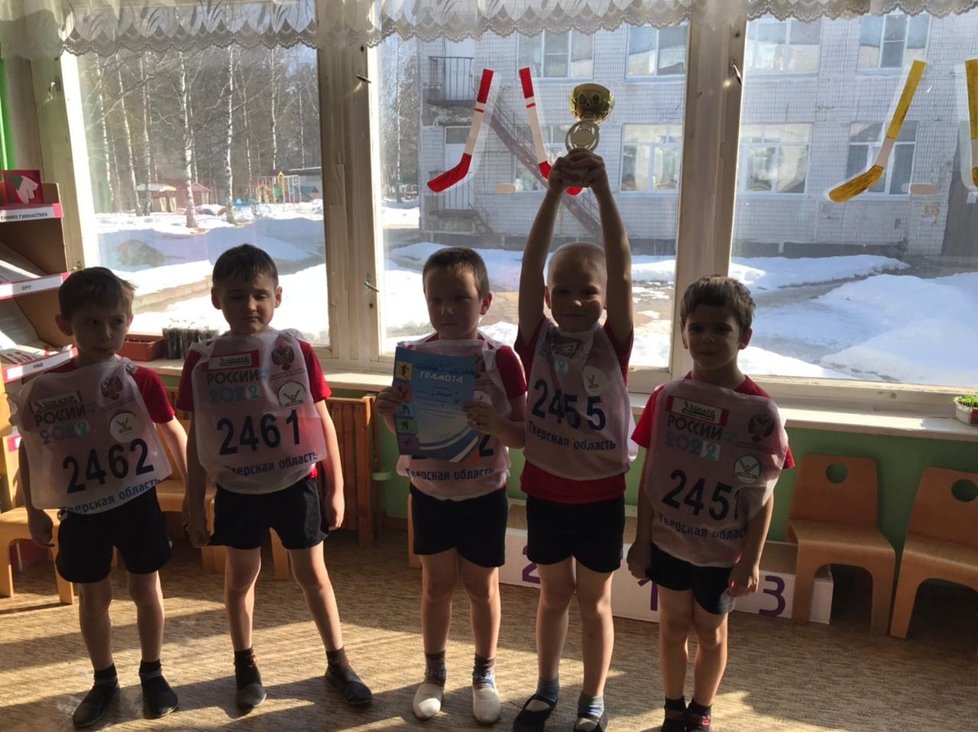
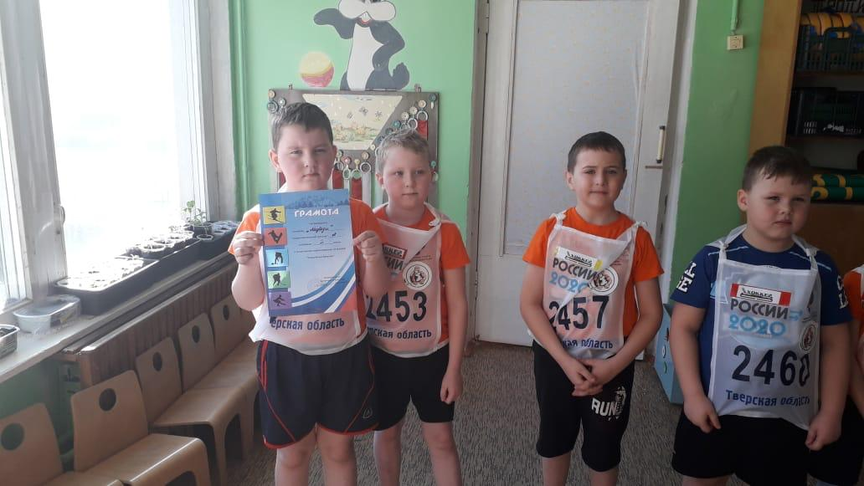
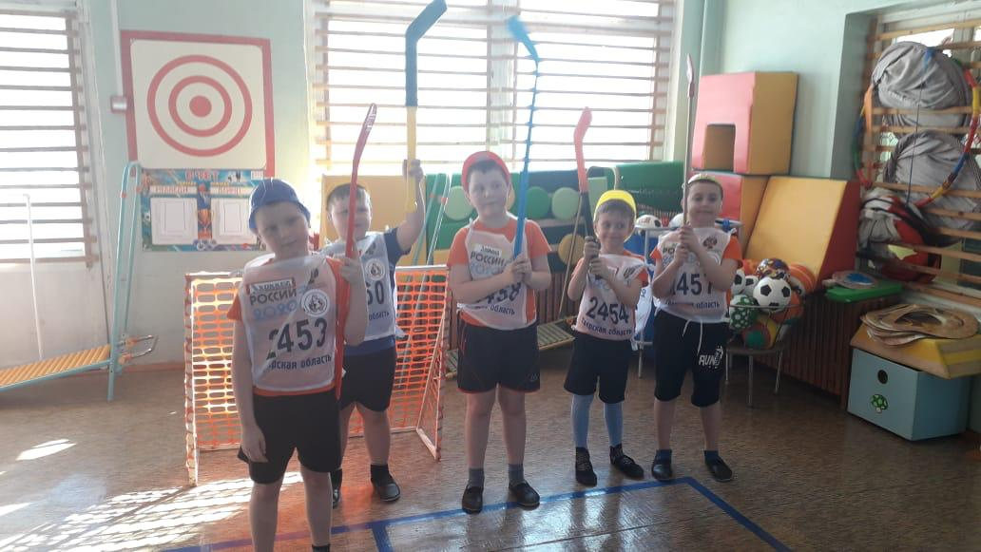

Slide 17
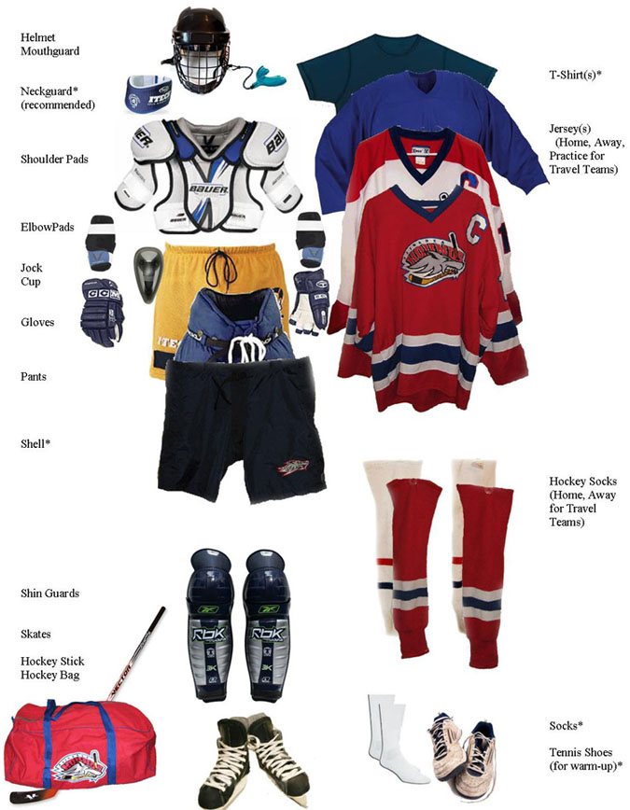
Ресурсное обеспечение проекта:
Спортивный инвентарь и оборудование: клюшки, шайбы, жилеты для команды мальчиков, мячи, конусы, ворота.
Методическая и художественная литература.
Фотоматериалы.
Музыкальный центр.
Музыкальные записи.
ПК.
Мультимедиа.

Slide 18
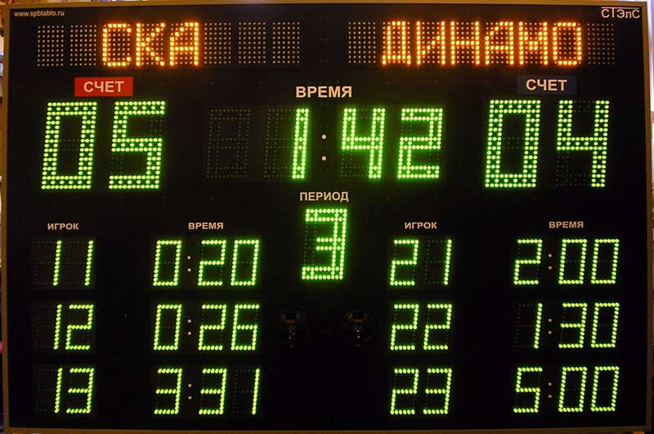
Приложения: 1. Конспекты занятий по обучению детей игре в хоккей. 2. Подвижные игры и игры с элементами игры в хоккей. 3.Безопасность детей на занятиях по хоккею. 4. « Детям о хоккее». Методические рекомендации и материал для бесед. 5. Музыкально – ритмическая композиция для девочек из группы поддержки. 6. Консультация для воспитателей «Организация и проведение подвижных игр с элементами хоккея на прогулке для детей старшего дошкольного возраста». 7. Физкультминутки. 8. Стихи о спорте, хоккее, здоровом образе жизни. 9. Консультация для родителей «: Как правильно подобрать клюшку для игры в хоккей дома ». 10. Конспект спортивного праздника для детей старшего дошкольного возраста «Хоккейные баталии».

Slide 19
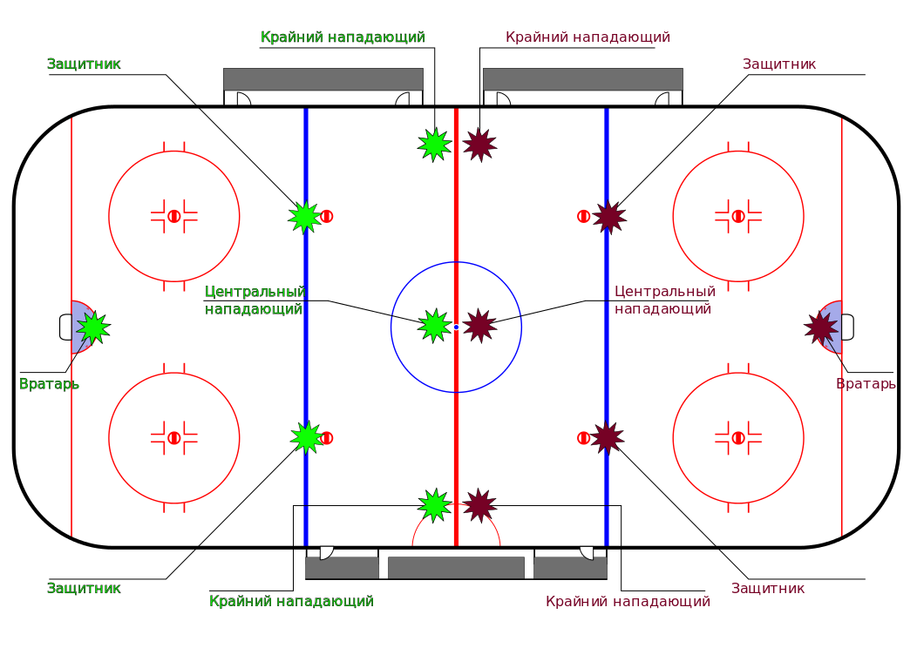
Литература:
Адашкявичене Э.Й. «Спортивные игры и упражнения в детском саду»: Кн. Для воспитателя дет. сада. – М.: Просвещение, 1992. - 159 с.6 ил.
Викулов А.Д., Бутин И.М. «Развитие физических способностей детей»: Книга для малышей и их родителей. – Ярославль: Гринго, 1996. – 176 с., ил.
Волошина Л.Н. «Играйте на здоровье!» Программа и технология физического воспитания детей 5 -7 лет. – М.: АРКТИ, 2004. 144 с. (Развитие и воспитание).
Фролов В.Г. Физкультурные занятия, игры и упражнения на прогулке: Пособие для воспитателя. – М.: Просвещение, 1986 – 159 с. .И.Пензулаева «Физическая культура в детском саду подготовительная к школе группа» , изд. « Мозайка-синтез» , г. Москва , 2014 г.
4. А. Н. Стрельниковой «Дыхательная гимнастика для детей», изд. «Метафора», 2012 г.
5. Е.Ф,Желобкович «Физкультурные занятия в детском саду. Средняя группа» ,изд . «Скрипторий 2003» , 2010 г.
6. Е.В. Сулим «Занятия по физкультуре в детском саду : игровой стретчинг» , ООО «Сфера» , Москва , 2012 г.
7. Е.Ф. Желобкович «150 эстафет для детей дошкольного возраста» , Москва , изд. «Скрипторий 2003» , 2013 г.
8. Интернет источник: http://doshvozrast.ru/ozdorov/gimnastika10.htm

Slide 20
Спасибо

